Slide 1


Департамент социального развития
Ханты-Мансийского автономного округа – Югры
БЮДЖЕТНОЕ УЧРЕЖДЕНИЕ
ХАНТЫ-МАНСИЙСКОГО АВТОНОМНОГО ОКРУГА – ЮГРЫ
«СОВЕТСКИЙ ДОМ-ИНТЕРНАТ ДЛЯ ПРЕСТАРЕЛЫХ И ИНВАЛИДОВ»
Волонтерская деятельность
в бюджетном учреждении
«Советский дом-интернат
для престарелых и инвалидов»
Советский, 2022

Slide 2
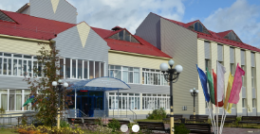
Одним из актуальных направлений работы БУ «Советский дом-интернат для престарелых и инвалидов» является привлечение добровольцев (волонтеров) разных возрастных групп для оказания помощи получателям социальных услуг и реализации одного из принципов добровольческой деятельности – «волонтерство через всю жизнь»

Slide 3
В Советском доме-интернате для престарелых и инвалидов добровольческое движение начало развиваться в 2016 году.
Приказами учреждения от 26.06.2020 № 226-р «Об организации добровольческой (волонтерской) деятельности в учреждении»; от 04.03.2021 № 76-р «О внесении изменений в приложение 1 приказа учреждения от 26.06.2020 № 226-р «Об организации добровольческой (волонтерской) деятельности в учреждении»:
утвержден план мероприятий по развитию добровольческой (волонтерской) деятельности в учреждении;
назначены ответственные лица за организацию добровольческой (волонтерской) деятельности по направлениям «предоставление социально-бытовой», «социально-психологической», «социально-педагогической помощи», подготовку и представление отчетной документации.

Slide 4
Составлены реестры волонтеров учреждения;
Составлены реестры получателей социальных услуг, нуждающихся в помощи добровольцев (волонтеров)

Slide 5
Взаимодействие с добровольцами в учреждении организуется двумя способами:
1. Партнерское взаимодействие с организациями на основании Соглашения о взаимодействии. В 2022 году заключено 18 соглашений.
2. Организация труда добровольцев (волонтеров) силами учреждения. Сотрудничество основывается на договоре на безвозмездное выполнение добровольцем (волонтером) работ и (или) оказание услуг.

Slide 6
Заключены соглашения о сотрудничестве с организациями, осуществляющими добровольческую деятельность:
МБУ «Центр культуры и досуга г.п. Советский»;
МБУК «Районный центр культуры и досуга «Сибирь»;
МБОУ «Средняя общеобразовательная школа №1 г. Советский»;
МАДОУ «Детский сад «Малышок»;
МАДОУ «Детский сад «Радуга»;
МАДОУ «Детский сад «Ромашка»;
БУ «Советский районный социально-реабилитационный центр для несовершеннолетних»;
МБУ ДО «Советская школа искусств»;

Slide 7
МБУ ДО «Детская школа искусств города Югорска»;
МАУ ДО Советского района «Центр «Созвездие» имени Героя Советского Союза генерал-полковника Гришина Ивана Тихоновича»;
МБУК «Музей истории и ремесел Советского района»;
МБУК «Межпоселенческая библиотека Советского района»;
АНО "Центр социально-культурных инициатив "Скрепка";
волонтерский центра PRO DOBRO;
местная религиозная организация «Православный Приход храма Вознесения Господня г. Советский Советского района Ханты-Мансийского автономного округа – Югры Тюменской области Югорской епархии русской православной церкви (Московской патриархат)»;
общественная организация Советского района Национально-культурный центр «Сияние»

Slide 8
На официальном сайте учреждения создан раздел «Волонтерство».
В настоящее время в учреждении разработана и успешно реализуется технология оказания помощи волонтёрами получателям социальных услуг в БУ «Советский дом-интернат для престарелых и инвалидов» (Утверждена приказом учреждения № 266-р от 07.08.2020)

Slide 9
Добровольцы (волонтеры) прямо или косвенно помогают учреждению в достижении его целей и решении конкретных задач получателей социальных услуг учреждения:
улучшают качество жизни получателей социальных услуг учреждения и благосостояние общества в целом;
распространяют информацию о деятельности учреждения;
распространяют идеи и принципы социального служения среди населения;
распространяют гуманитарные ценности в обществе

Slide 10
Добровольцы (волонтеры) ведут деятельность по следующим направлениям:
социально-педагогическая деятельность (организация досуга): проведение культурно-досуговых, спортивно-оздоровительных мероприятий, социально значимых акций (концерты, выставки, экскурсии, ярмарки, конкурсы и т.п.);
социально-бытовая деятельность (оказание социальной помощи): мероприятия, направленные на оказание помощи в быту (сопровождение, покупка и доставка продуктов, лекарств и т.п.);

Slide 11
социально-психологическая деятельность (психологическая помощь и поддержка - проведение бесед с опорой на жизненный опыт, выслушивание, подбадривание, формирование с участием профильных специалистов позитивных жизненных установок и т.п.);
проведение обучающих мероприятий (лекции, мастер-классы, семинары-практикумы и т.п.);
консультативная помощь по различным социально значимым вопросам, в т.ч. правовая;
помощь в осуществлении религиозных обрядов традиционных конфессий

Slide 12
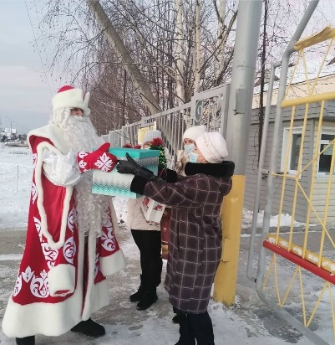
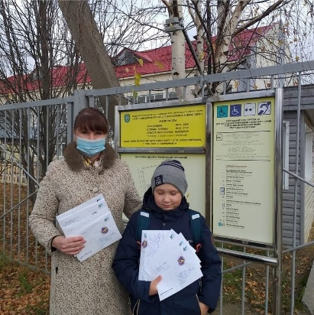
Особую актуальность для получателей социальных услуг учреждения помощь волонтеров приобрела с введением закрытого режима работы в связи с пандемией коронавируса. В связи с запретом на посещение учреждения самыми востребованными стали дистанционные формы оказания добровольческих услуг

Slide 13
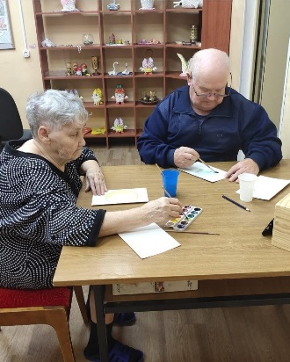
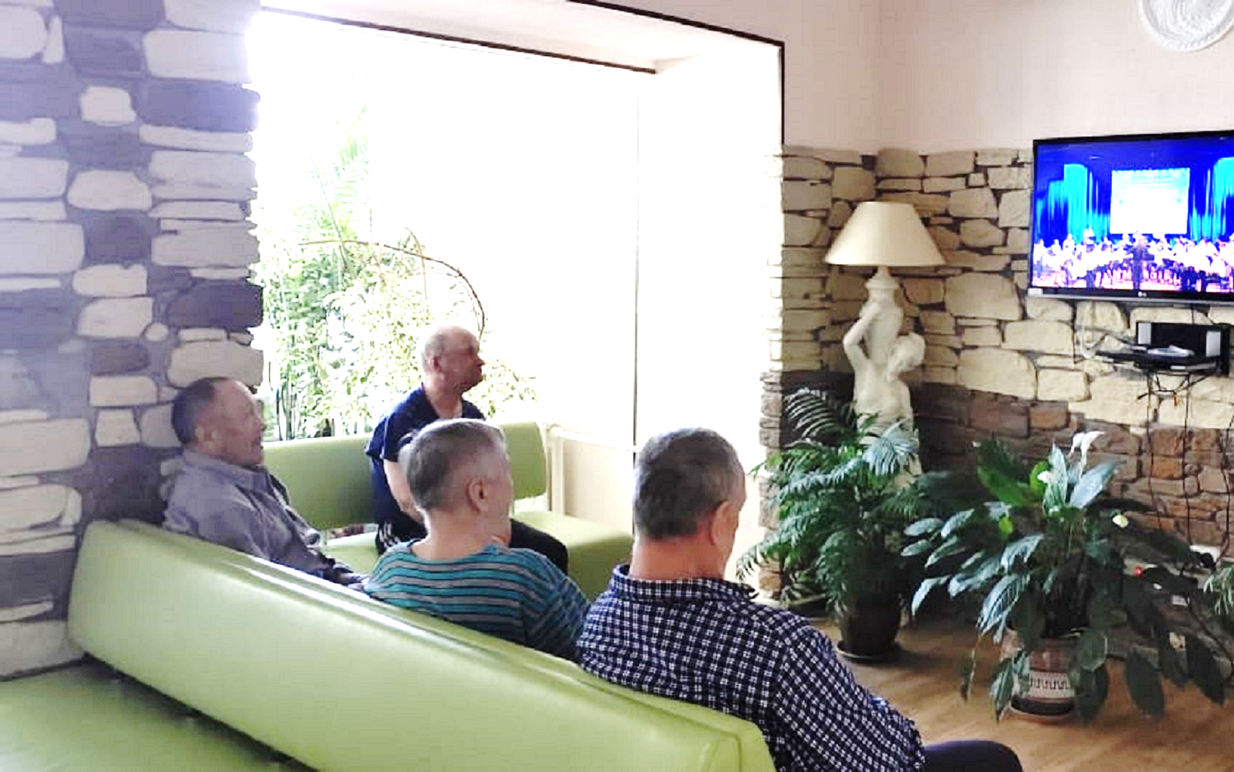
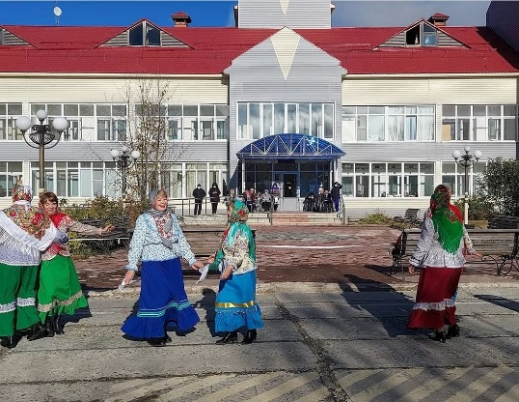
Так, социально-психологическая помощь получателям социальных услуг осуществляется волонтерами по личным телефонам или по телефону учреждения по предварительной договоренности, партнеры присылают видеозаписи мастер-классов для проведения занятий и видеозаписи концертов.
Также проводятся концерты «под окном». Волонтеры передают подарки, письма и поздравительные открытки для получателей социальных услуг

